Slide 1
Quel est l’impact des travaux de rénovation énergétique des logements sur la dépense énergétique ?
Une évaluation ex post sur données de panel
Gaël Blaise et Matthieu Glachant, i3-CERNA, MINES ParisTech – PSL
Publiée dans La Revue de l’Energie , sept-oct 2019
Conférence AFSE - DG Trésor Évaluation des Politiques Publiques
(12/12/2019)

Slide 2
Approche méthodologique
Une analyse ex post des comportements observés dans le secteur résidentiel en France
  Pas une analyse ex ante avec un modèle de simulation reposant sur des hypothèses de comportement
A partir des données de l’enquête Maîtrise de l’Energie « 10 000 ménages » réalisée par TNS-SOFRES pour l’ADEME de 2000 à 2013.

Slide 3
L’enquête Maîtrise de l’Energie « 10 000 ménages »
Un panel représentatif de ménages français
interrogés chaque année de 2000 à 2013
7100 à 8900 ménages selon l’année
Chaque ménage est présent en moyenne 6 ans dans les données
Des données sur :
Les dépenses énergétiques du logement
Les travaux de maitrise de l’énergie
Des caractéristiques du logement
Des caractéristiques socio-démographiques
Permet donc de calculer des différences de consommation avant et après travaux

Slide 4
Question : Avez-vous réalisé ou fait réaliser des travaux ayant pour but de réduire votre consommation d’énergie ou d’améliorer votre confort (chauffage, eau chaude, isolation, ventilation, etc.)? C’est-à-dire

Slide 5
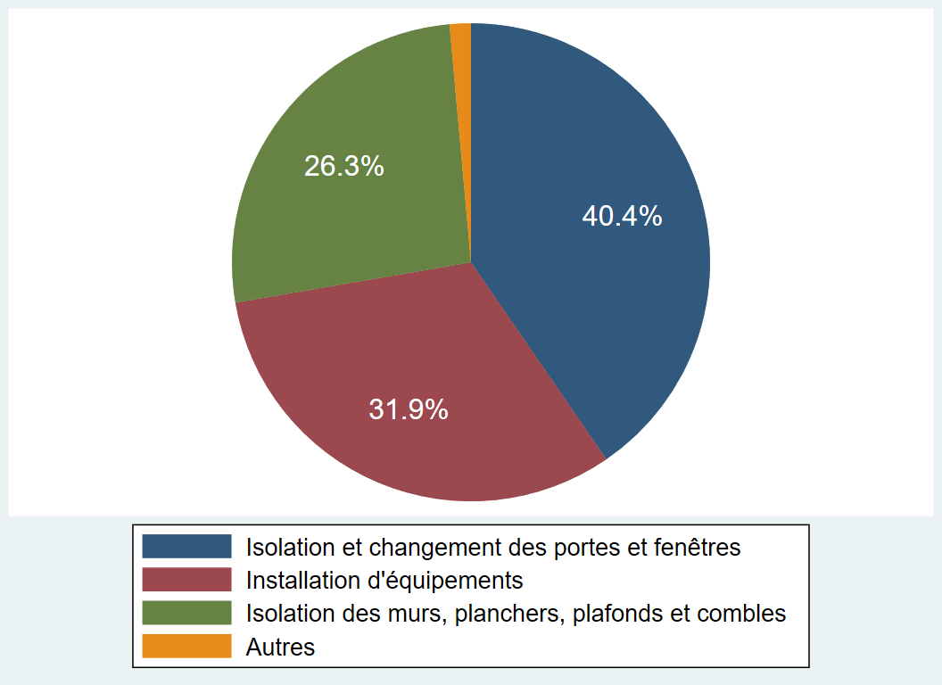
Statistiques descriptives
Chaque année, 13,1% des ménages réalisent des travaux d’une valeur moyenne de 4239 €
Variables | Moyenne | Ecart-type
Montant moyen des travaux | 4239 € | 4601 €
Dépense énergétique annuelle | 1296 € | 640 €
% électricité | 55% | 30%
% gaz | 27% | 31%
% fioul domestique | 9% | 23%
Répartition des investissements dans les différentes catégories de travaux de rénovation énergétique

Slide 6
Variation de la dépense énergétique « avant-après »
 | Variation bi-annuelle de la dépense énergétique
Groupe traité = ménages effectuant des travaux | + 64,05 € (+ 11,05 %)
Groupe de contrôle = ménages ne réalisant pas de travaux | + 83,58 € (+12,95 %)
Problème :
Le « traitement » n’est pas randomisé
Il est même endogène : Les « traités » s’autosélectionnent

Slide 7
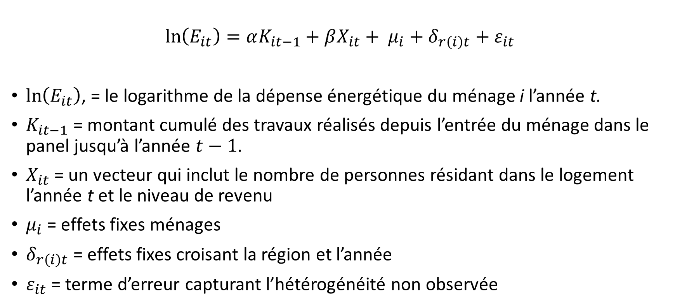
Un modèle de régression avec effets fixes et variables instrumentales
$$\ln\left(E_{it}\right)=αK_{it−1}+βX_{it}+ μ_{i}+δ_{r\left(i\right)t}+ε_{it}$$
$\ln\left(E_{it}\right)$, = le logarithme de la dépense énergétique du ménage i l’année t.
$K_{it−1}$ = montant cumulé des travaux réalisés depuis l’entrée du ménage dans le panel jusqu’à l’année $t−1$.
$X_{it}$ = un vecteur qui inclut le nombre de personnes résidant dans le logement l’année t et le niveau de revenu
$μ_{i}$ = effets fixes ménages
$δ_{r\left(i\right)t}$ = effets fixes croisant la région et l’année
$ε_{it}$ = terme d’erreur capturant l’hétérogénéité non observée
+ une instrumentation de la variable « montant des travaux »

Slide 8
Impact estimé des travaux sur la dépense énergétique
Modèle | (1) Moindres carrés ordinaires | (2) Variables instrumentales
Montant cumulé des travaux | -0,00292** (.0008203) | -0,00642* (.00327)
Taille du foyer | 0,0541** (0.00692) | 0,0539** (.00692)
Classes de revenu | Oui | Oui
Effets fixes ménage | Oui | Oui
Effets fixes région - année | Oui | Oui
Nombre observations | 44 799 | 33 796
Nombre de ménages | 20 179 | 9 176
+ 1000 € de travaux diminue la facture énergétique annuelle de 8,39 €,
soit – 0,64 % (borne supérieure de l’intervalle – 1,28%)

Slide 9
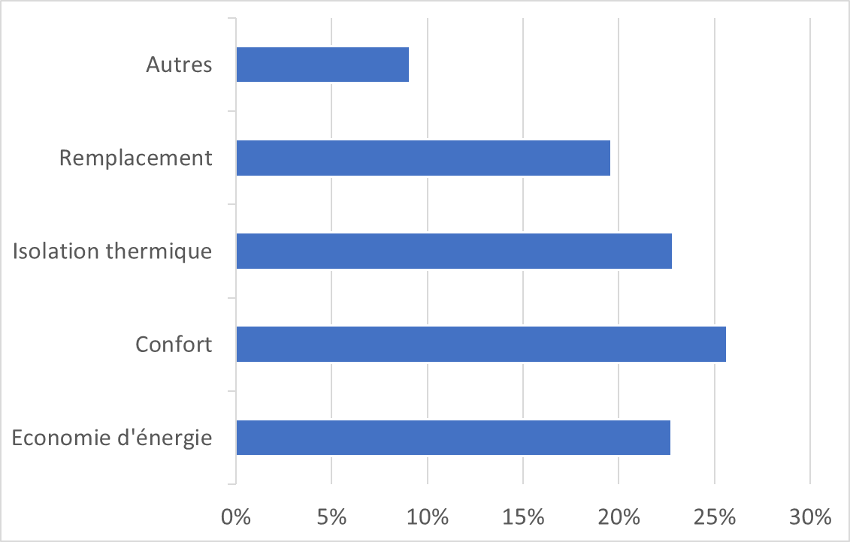
Réponse à la question : « Quelle est la raison principale pour laquelle vous avez réalisé ces travaux ? »
Effet rebond ?

Slide 10
Peu d’effet du revenu sur l’impact des travaux
Variables | Coeff | Significativité (p-value)
Montant des travaux investi * bas revenus | -0.0059367 | 0.341
Montant des travaux investi * hauts revenus | -0.0062218 | 0.047

Slide 11
Impact de différents types de travaux
Variable | coeff | Ecart type | p-value
Montant travaux murs | -0.0064498 | 0.0042872 | 0.132
Montant travaux fenêtres et portes | -0.0014517 | 0.0023768 | 0.541
Montant travaux équipements | -0.0061274 | 0.0026397 | 0.020
Montant autres travaux | -0.0068112 | 0.0164546 | 0.679

Slide 12
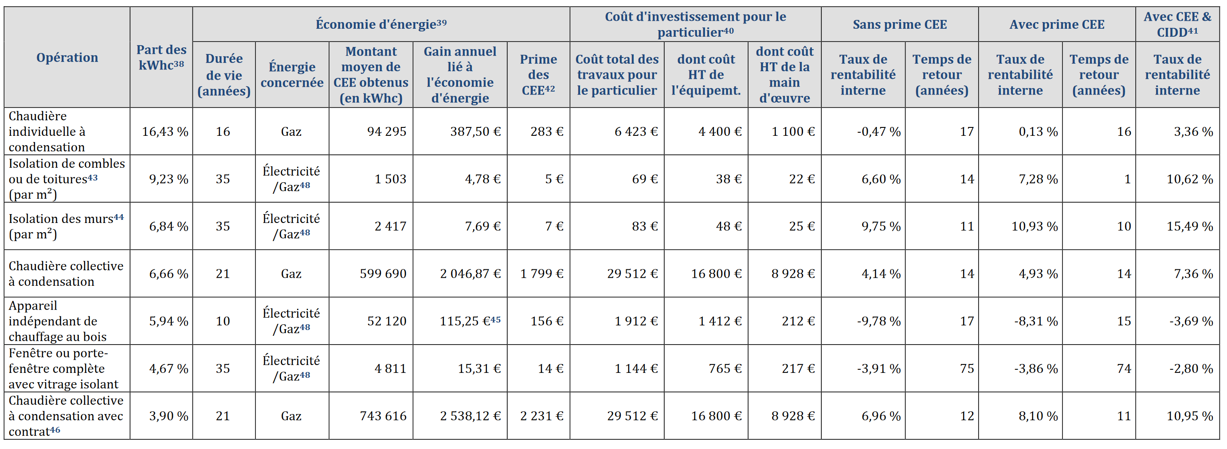
Comparaison avec les fiches Certificats d’Economie Energie (CEE)
Source : Les certificats d'économies d'énergie : efficacité énergétique et analyse économique (2014)
Rapport du CGEDD, IGF, CGIET
Economie énergie pour 1000€ investis
60 €
69 €
93 €
69 €
60 €
13 €
86 €

Slide 13
Implications pour les politiques publiques
Interroge la pertinence des subventions et des primes à l’efficacité énergétique dans le secteur résidentiel
A tout le moins, suggère d’être sélectif sur les types de travaux à privilégier
  Peu d’éléments dans notre étude pour les identifier
Nécessité de multiplier les évaluations ex post pour recalibrer les modèles de simulation
  Utilisés par exemple pour élaborer les fiches CEE
Réguler le marché de la rénovation énergétique

Slide 14
Limites de l’analyse
Une évaluation de la rentabilité limitée aux coûts et bénéfices monétaires. Ignore donc les bénéfices de confort
  Ces bénéfices sont très élevés si l’investissement consiste à remplacer un équipement en fin de vie
Nous n’établissons pas que les ménages sont irrationnels
Une analyse des comportements passés (2000 – 2013)
  La préoccupation énergétique a sans doute augmenté

Slide 15
MERCI !

